Slide 1

第六章 外存和I/O专题
Storage and Other I/O Topics

Slide 2
第六章 第8讲

Slide 3
本讲简要说明
目的与要求
  理解RAID盘阵的基本知识，了解RAID0、RAID1、RAID2、RAID3、RAID4、RAID5和RAID6等的特点
授课重点
  冗余磁盘阵列RAID
阅读章节
  《Computer Organization and Design》第6章第9节

Slide 4
主要内容
6.7 并行与I/O：RAID盘阵
  RAID盘阵的基本思想
  各种RAID盘阵的特点

Slide 5
§6.7 并行与I/O：RAID盘阵
I/O系统的性能，取决于I/O设备和内存之间路径上的所有要素，包括产生I/O命令的操作系统
  总线带宽、内存和I/O设备决定I/O的最大传输速度
    I/O系统的延迟时间是由I/O设备的时延和内存或总线带来的时延决定
有效带宽和响应时延还依赖于路径中可能引起资源竞争的其他I/O请求
  操作系统是一个瓶颈
    OS需要花费很多时间才能把I/O请求从用户程序转交给I/O设备，从而导致高时延
    OS在很大程度上限制了I/O带宽，原因是操作系统能够支持的并发I/O操作数量是有限的

Slide 6
操作系统与磁盘调度的问题
高级接口(如SCSI)向操作系统提供逻辑块地址，OS可将这些逻辑块地址进行排序提高性能。因磁盘知道逻辑块地址和实际的物理扇区、柱面等之间的映射，可自己进行重排序以缩减旋转和寻道的延迟。
例：假定工作负载包含4个读：
Operation StartingLBA Length
Read 724 8
Read 100 16
Read 9987 1
Read 26 128
主机(OS)可能对它们按照逻辑块的顺序进行排序：
Operation StartingLBA Length
Read 26 128
Read 100 16
Read 724 8
Read 9987 1

Slide 7
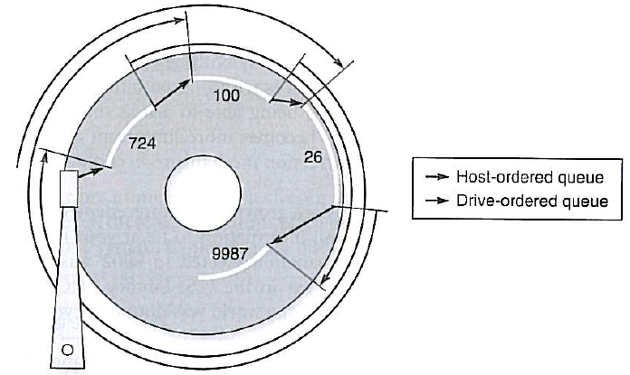
操作系统与磁盘调度的问题
依赖于数据在磁盘上的分布情况，重排序可能会使性能变差。如图所示，磁盘调度的读操作可以在3/4次旋转内完成，而操作系统调度的读则花去了3次旋转。

Slide 8
并行I/O：廉价磁盘冗余阵列
计算机系统总体性能的提高很不匹配
  处理器和主存性能改进快
  辅存性能改进慢
例： 假定某基准程序运行时间为100秒，其中90秒是CPU时间，剩余的是I/O占用的时间。若处理器数目每两年增长一倍，但处理器的速度保持不变，I/O性能保持不变，那么6年后运行该程序需要耗费多少时间？
    解：耗费时间=CPU时间+I/O时间，I/O时间=100-90=10s
下表计算的新CPU
运行时间和整个程
序的运行时间。
6年后CPU性能的
提高：90/11 = 8
然而，整个程序运行速度的提高： 100/21=4.7
所以，I/O时间占程序运行总时间的比例从10%上升到47%。
第n年后 | CPU时间 | I/O 时间 | 耗费时间 | I/O时间
0 | 90s | 10s | 100s | 10%
+2 | 45s | 10s | 55s | 18%
+4 | 23s | 10s | 33s | 31%
+6 | 11s | 10s | 21s | 47%

Slide 9
并行I/O：廉价磁盘冗余阵列
显然，不但计算需要并行，I/O也需要提高性能
很自然的想法是将并行引入I/O设计中，否则在处理器和存储器上所有花费的并行努力，会因为程序进行I/O操作时被其浪费掉
所用措施：RAID-Redundant Arrays of Inexpensive Disk (廉价磁盘冗余阵列)
  RAID的基本思想
  将多个具有独立操作的廉价磁盘按某种方式组织成一个磁盘阵列，以增加容量，利用类似于主存的多体交叉技术，将数据存储在多个盘体上，让这些盘并行工作来提高数据传输速度，并采用冗余磁盘技术来进行错误恢复以提高系统可靠性。

Slide 10
廉价磁盘冗余阵列(RAID)
  廉价磁盘冗余阵列(RAID)技术就是用一个硬盘控制器控制多个硬盘的相互连接，把几个硬盘的存储空间整合起来，形成一个大的单一连续的存储空间，使多个硬盘的读写同步，减少错误，增加效率和可靠性的技术
RAID特性
  (1)RAID是一组物理盘，操作系统将其视为单个逻辑盘
  (2)数据分布在不同的物理磁盘上
  (3)冗余磁盘用于存储校验信息，保证磁盘损坏时能有效的恢复数据

Slide 11
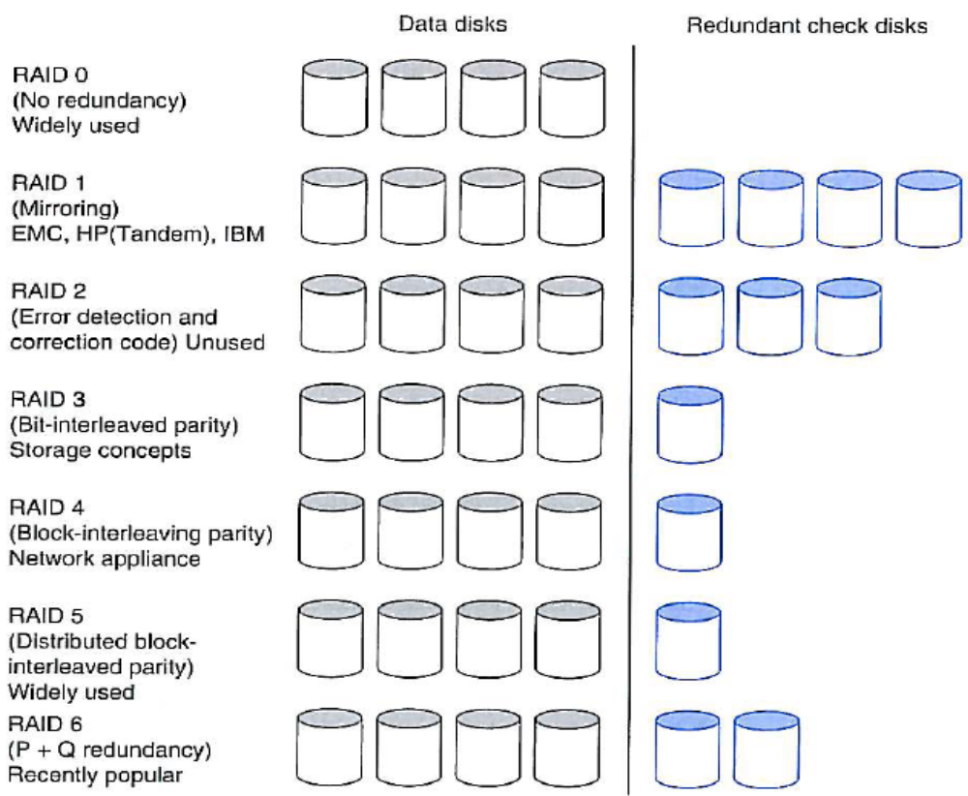
廉价磁盘冗余阵列(RAID)
RAID级别
  以4个数据磁盘为例，列出每级RAID所需的额外校验盘及使用
  RAID的
  公司：

Slide 12
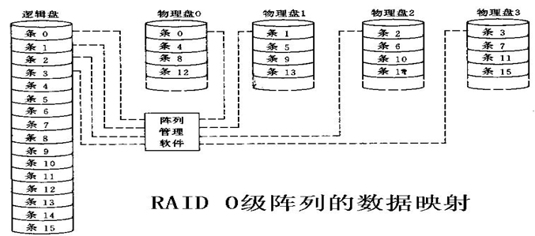
廉价磁盘冗余阵列(RAID0)
无冗余
(1)把数据分散到多个磁盘，称为条带化，自动把访问分到几个磁盘上。在一组磁盘上进行条带化使得这一组磁盘对于软件来说是一个大磁盘，简化了存储管理。
(2) 连续分布或大条区交叉分布时，若两个I/O请求访问不同盘上的数据，就可并行发送。减少了I/O排队时间，具有较快的I/O响应能力
(3)小条区交叉分布时，
同一个I/O请求有可能
并行传送其不同的数
据块(条区)，故可获
得较高的数据传输率
  例：可用在视频编辑和播放系统中，以快速传输视频流

Slide 13
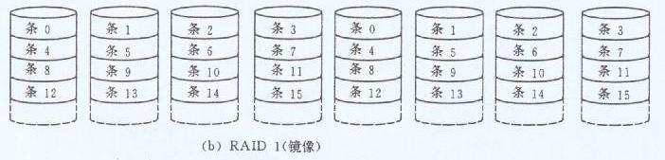
廉价磁盘冗余阵列(RAID1)
镜像盘实现1+1冗余(100% redundancy)
  (1)一个读请求由其中一个定位时间更少的磁盘提供数据
  (2)一个写请求所对应的两个磁盘并行更新。故写性能由两次中较慢的一次写来决定，即定位时间更长的那一次
  (3)数据恢复简单。当一个磁盘损坏时，数据仍能从另一个磁盘中读取
  特点：可靠性高，但价格昂贵
  常用于可靠性要求高的场合，如OS存储、金融、证券等

Slide 14
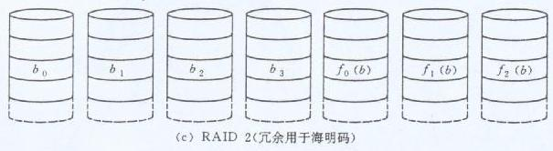
廉价磁盘冗余阵列(RAID2 )
借用主存的检错和恢复技术：用海明校验生成多个冗余校验盘，实现纠正一位错误、检测两位错误的功能
采用条区交叉分布方式，且条区非常小(一个字/字节)。这样可获得较高的数据传输率，但I/O响应时间差
采用海明码，冗余盘的个数比RAID1少，校验盘与数据盘成正比。冗余信息开销还是太大，价格也较贵
读操作性能高(多盘并行)
写操作时要同时写数据盘和校验盘
RAID2已不再使用！

Slide 15
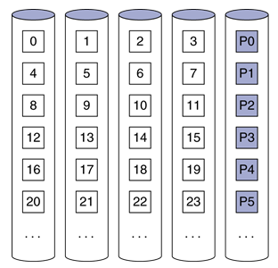
廉价磁盘冗余阵列(RAID3)
采用奇偶校验法生成单个冗余盘
采用小条区交叉分布方式，可获得较高的数据传输率，但I/O响应时间差
用于大数据集应用场合，如：图像处理、CAD 系统中
某个磁盘损坏但数据仍有效，损坏的磁盘数据可以通过其它磁盘重新生成。数据重新生成非常简单，这种数据恢复方式适用于RAID3、4、5级。

Slide 16
廉价磁盘冗余阵列(RAID4)
用一个冗余盘存放相应块(较大数据条区)的奇偶校验位
采用独立存取技术，每个磁盘操作独立进行，可同时响应多个I/O请求
适合于较小的数据访问，允许并行发生多个独立访问
对写操作，校验盘成为I/O瓶颈，每次写都要对校验盘进行
  少量写(涉及个别磁盘)时，有“写损失”，因为一次写操作包含两次读和两次写
  大量写(涉及所有磁盘
  的数据条区)时，则只
  需直接写入奇偶校验盘
  和数据盘。因为奇偶校
  验位全部用新数据计算
  得到。无须读原数据

Slide 17
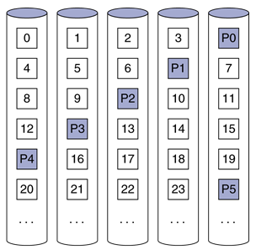
廉价磁盘冗余阵列(RAID5)
RAID 4有效支持大数据量读、大数据量写、小数据量读、小数据量写的混合操作。缺点是每次写操作都要更新校验盘，从而校验盘成为连续写操作的瓶颈
与RAID 4类似，只是奇偶校验块分布在各个磁盘中，所有磁盘地位等价，避免用专门校验盘时潜在I/O瓶颈
采用独立存取技术，有较高的I/O响应速度
小数据量的操作可以
多个磁盘并行操作
成本不高，但效率高，
故被广泛使用
P块为校验块，分布在不同的磁盘中

Slide 18
RAID 3/4/5的数据恢复
RAID3/4/5的数据恢复操作
假定考虑一个有5个磁盘的阵列，X₀到X₃保存数据，p是奇偶校验盘，奇偶校验的第i位计算公式如下：
P(i) = X₃(i)⊕X₂(i)⊕X ₁(i)⊕X₀(i)
若磁盘X₀损坏，上述等式两边同时异或P(i) ⊕ X₀(i)，则得到以下等式：
X₀(i) = P(i) ⊕X₃(i)⊕X₂(i) ⊕X₁(i)
因此，阵列中某一数据磁盘的任何一个数据条区的内容都能从剩余磁盘的相应条区中重新生成

Slide 19
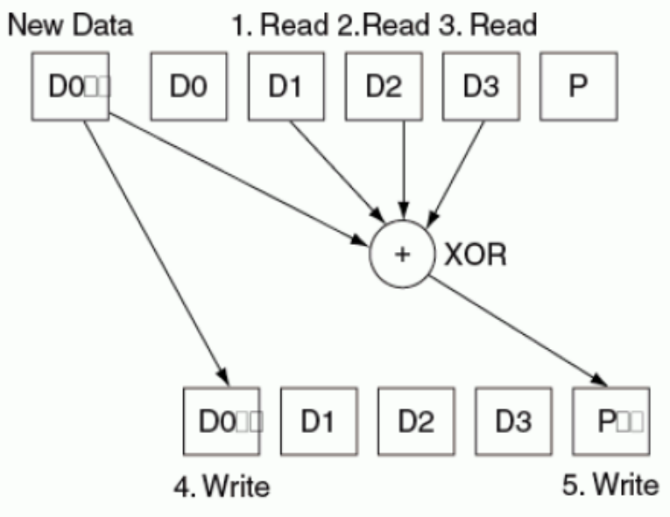
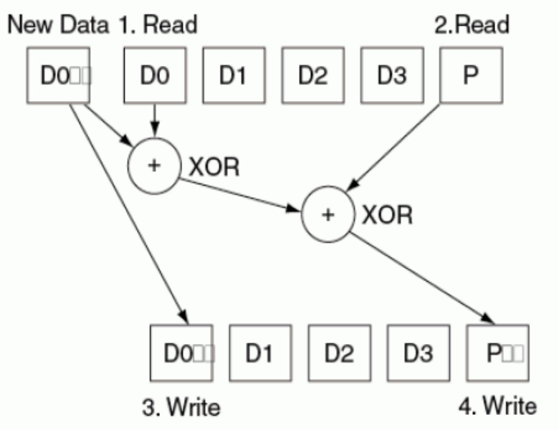
RAID4的少量写
RAID4的少量写操作
假定考虑一个有5个磁盘的阵列，X₀到X₃保存数据，P是奇偶校验盘，初始时对每位i有下列关系式：
P(i)= X₃(i) ⊕ X₂(i) ⊕ X₁(i) ⊕ X₀(i)
写操作后，可能改变的位数表示如下：
P’(i) = X₃(i) ⊕ X₂(i) ⊕ X₁(i) ⊕ X’₀(i)
=X₃(i)⊕X₂(i)⊕X₁(i)⊕X’₀(i)⊕X₀(i)⊕X₀(i)
化简后得到：
P’(i)= P(i) ⊕ X₀(i) ⊕ X’₀(i)
由此可见，要更新一个X₀(i)，必须先读P(i)和X₀(i)，然后写X’₀(i)和p’ (i)

Slide 20
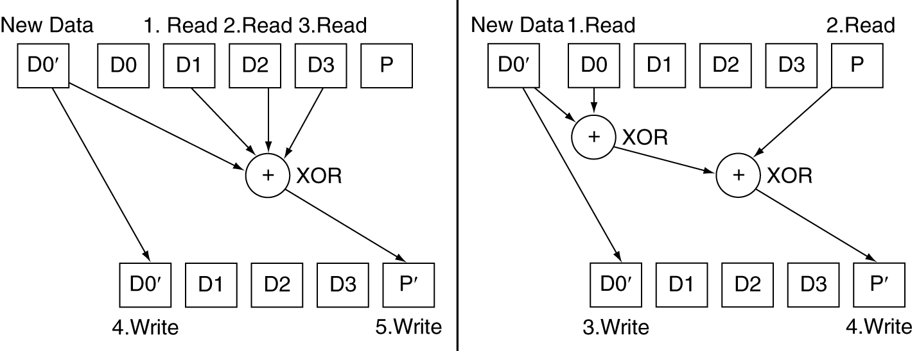
小数据量写更新的比较
小数据量写更新在RAID 3和RAID4上的比较
  左侧直接的RAID3校验计算在加入块D0’之前要读数据块D1、D2和D3才能重新计算新的校验码P’
  右侧RAID4的优化方法读取旧值D0并与新值D0’比较看是否改变。然后读取旧校验码P，修改对应位，形成P’
  前者访问所有磁盘，而后者只访问两个磁盘

Slide 21
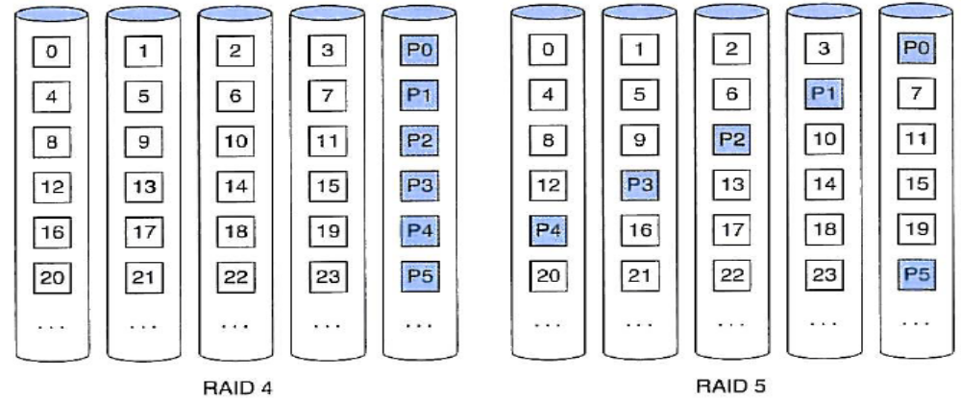
RAID 4/5的比较
块交叉奇偶校验与分布式块交叉奇偶校验
  数据在RAID4和RAID5上的分布
  RAID5的多个写操作可以同时发生，只要校验块不在相同的磁盘上

Slide 22
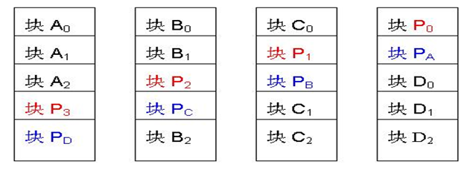
廉价磁盘冗余阵列(RAID6)
冗余信息均匀分布在所有磁盘上，数据以块交叉方式存放
基于奇偶校验机制可使系统免受单个可自动识别的错误破坏。当多于单个错误时，可用奇偶校验对数据和另一个校验盘信息进行二次计算，使系统从错误中恢复过来。双维块交叉奇偶校验独立存取盘阵列，允许双盘出错
控制器的设计变得十分复杂，写入速度也比较慢，用于计算奇偶校验值和验证数据正确性所花费的时间比较多
RAID 6级是以增大开销的代价来保证高度可靠性
P₀代表第0条区的奇偶校验值，而P_{A}代表数据块A的奇偶校验值

Slide 23
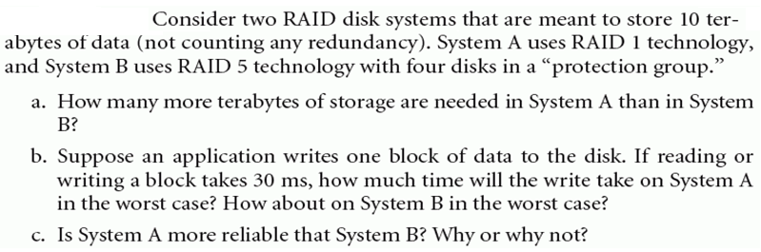
RAID举例
Example:
解：a)系统A：10+10=20(TB)
系统B：10+10×1/4=12.5(TB)
系统A比B多需要的存储量：20-12.5=7.5(TB)
b)系统A：一个写请求所对应的两个磁盘都更新。
最坏情况下，2块写：需花费60ms。
系统B：大量写(所有磁盘的数据条区)时，则只需直接写入奇偶校验盘和数据盘。因为奇偶校验位可全部用新数据计算得到，而无须读原数据；少量写(个别磁盘)时，有“写损失”，因为一次写操作包含两次读和两次写。最坏情况下，需花费120ms。
c)系统A比系统B可靠，因为在系统A有5个数据盘和5个校验盘，系统B有4个数据盘和1个校验盘。

Slide 24
第八讲 小结
磁盘访问时间：
  寻道时间： 3～14 ms
  旋转延迟：5.6 ms at 5400 RPM、2.0 ms at 15000 RPM
  传输时间：30 ～ 80 MB/s
  控制器时间：<2 ms
RAIDS 用来改进I/O性能
  RAID 1和RAID 5 广泛用于服务器，估计80% 服务器磁盘用的是RAID 5
  RAID 0+1 (mirroring) ：EMC, Tandem, IBM
  RAID 3 ：Storage Concepts
  RAID 4 ：Network Appliance

Slide 25
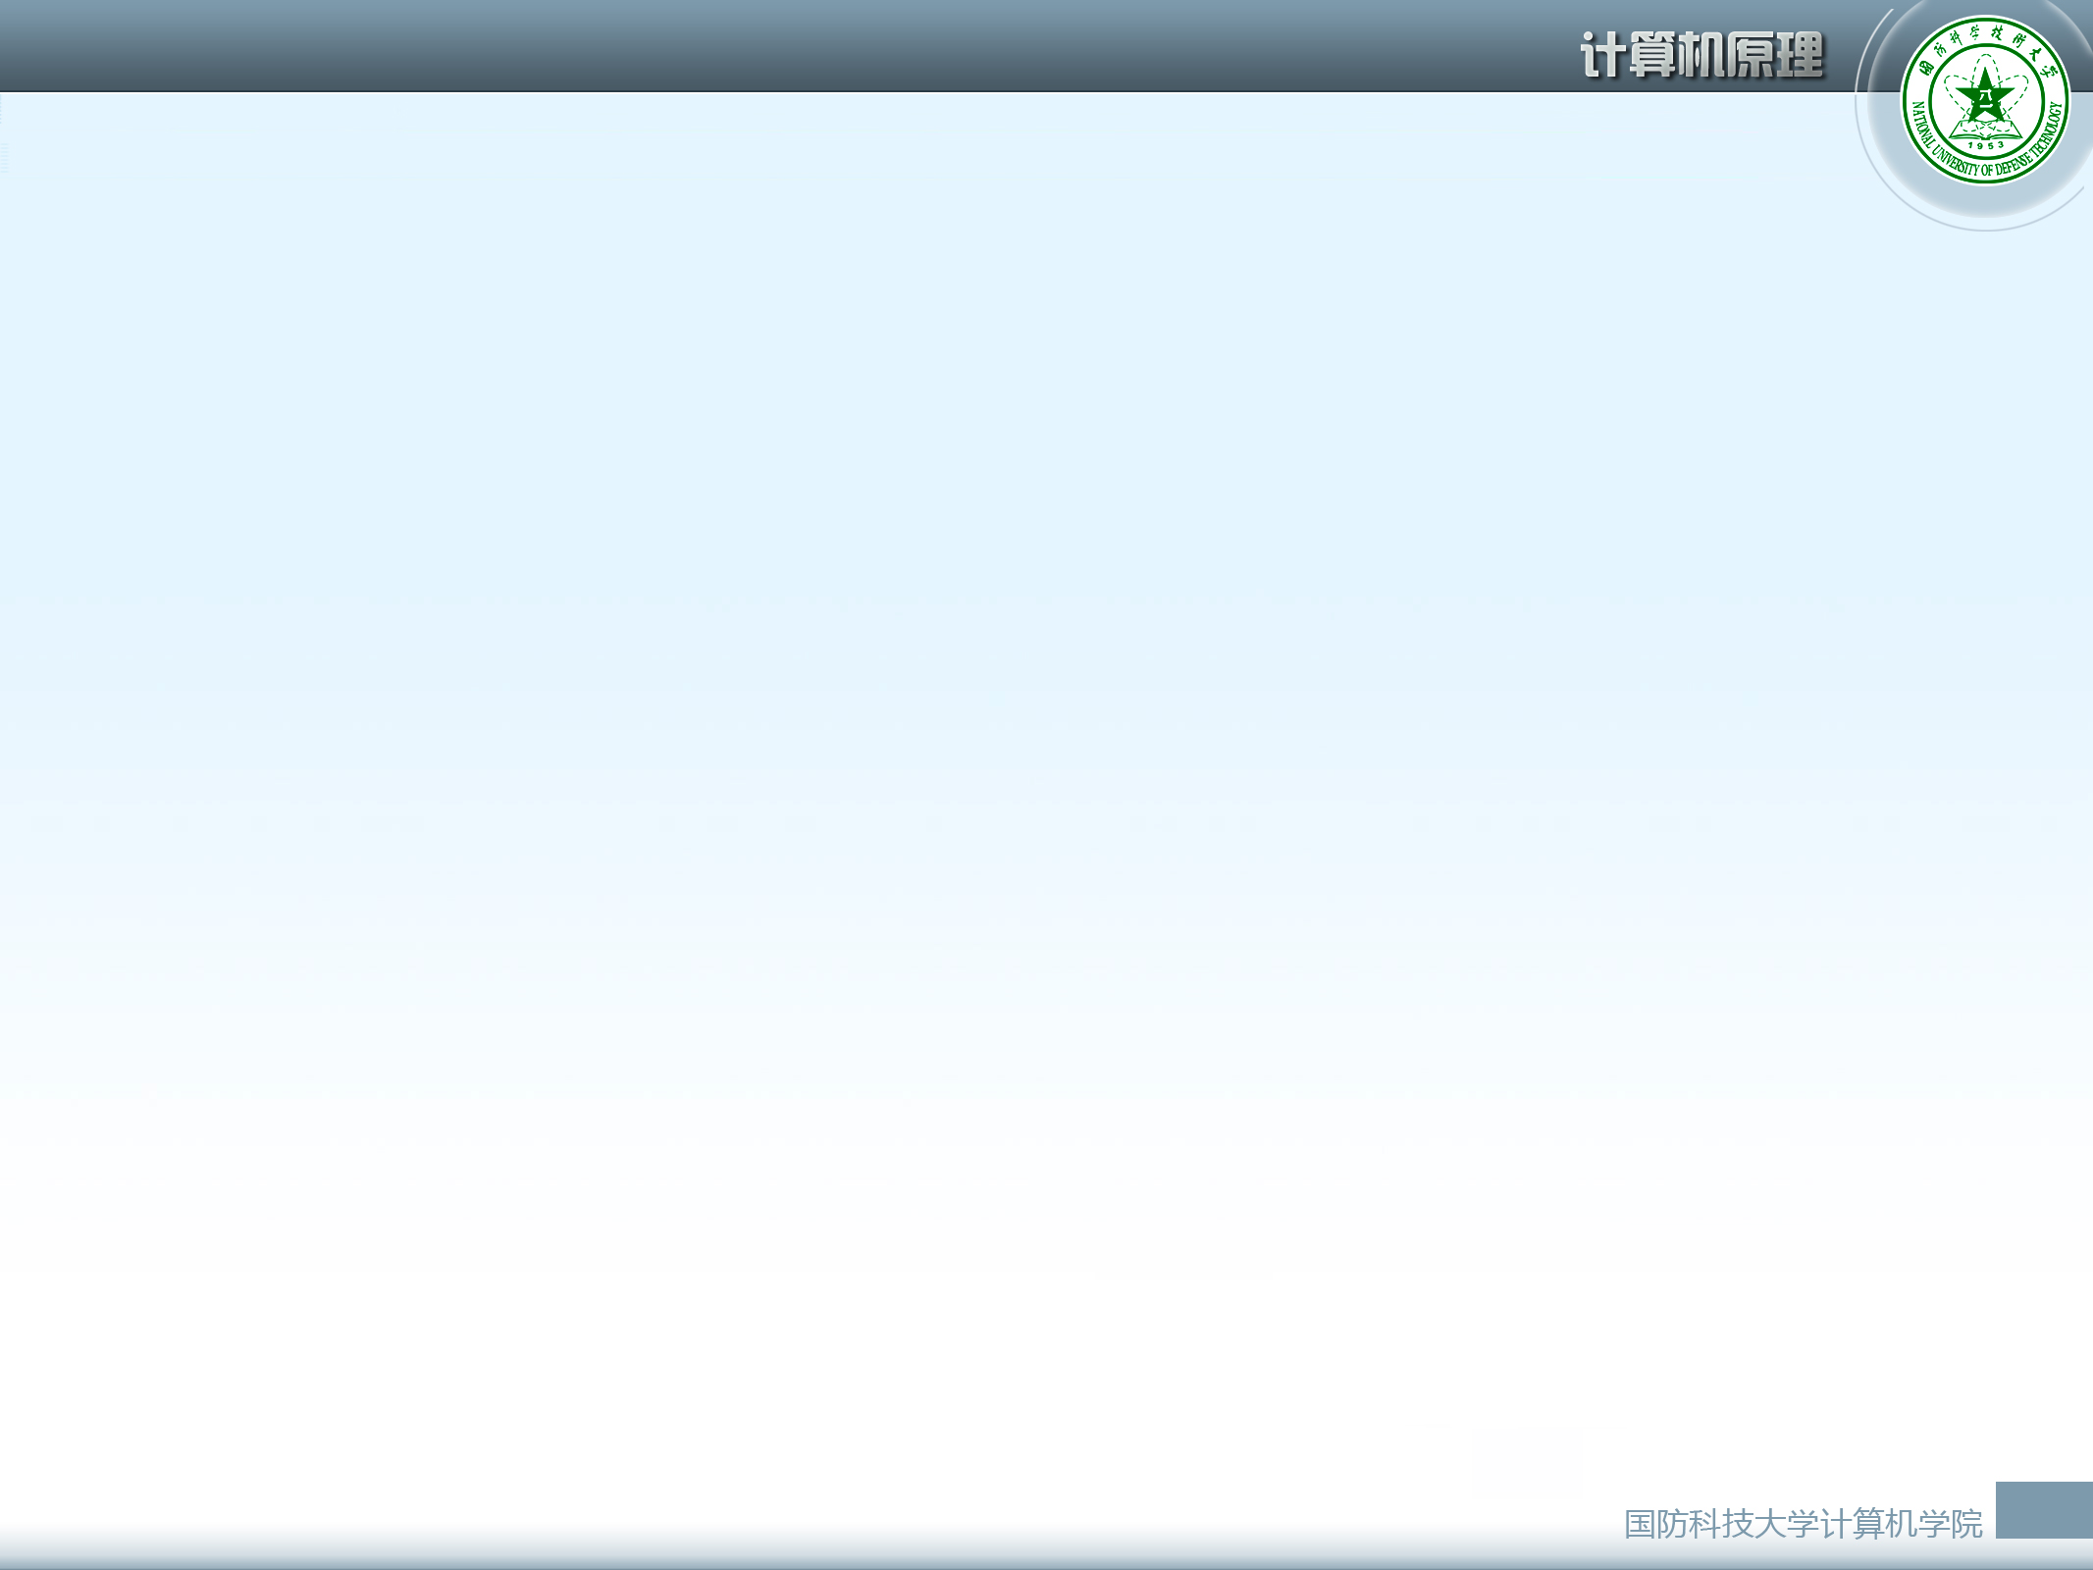
谢 谢！

